Slide 1


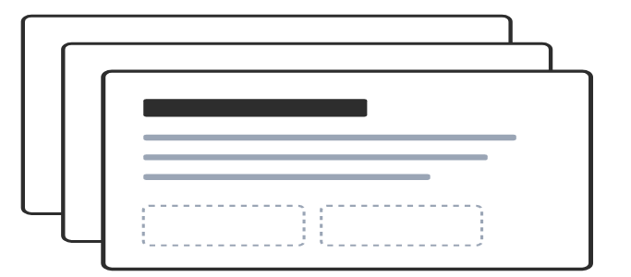
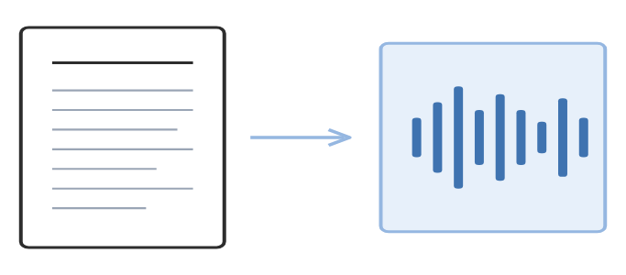
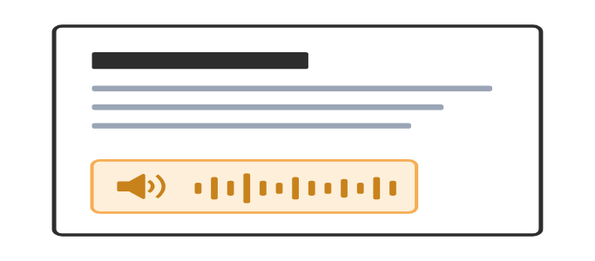
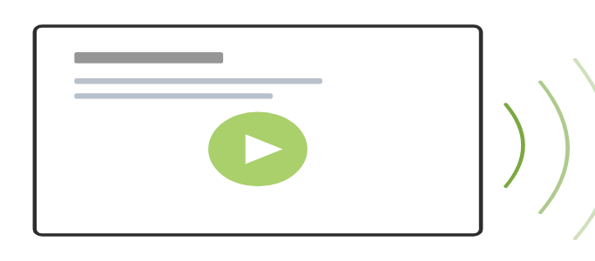

PPTX に、 声を、吹き込みます。
AI が読んで、台本を書き、音声に変えて、スライドに埋め込んで、お返しします。
01
UPLOAD
02
SCRIPT & SYNTHESIZE
03
EMBED
04
PRESENT
スライドを送る
AI が台本を書き、声に変える
スライドに埋め込む
スライドが、しゃべりだす
.pptx をそのまま預けてください。レイアウトには触れません。
話し言葉で読みやすい台本を生成し、自然な音声に合成します。
各スライドに対応する音声を、PPTX の中に直接書き込みます。
受け取った瞬間から、スライドは自分で発表を始められます。
REVIEW
気になる台本があれば、review.docx を編集して送り返すだけ。変更したスライドだけを、もう一度ナレーションし直します。
@Scilong.llc All Rights Reserved.
1 / 8

Slide 2
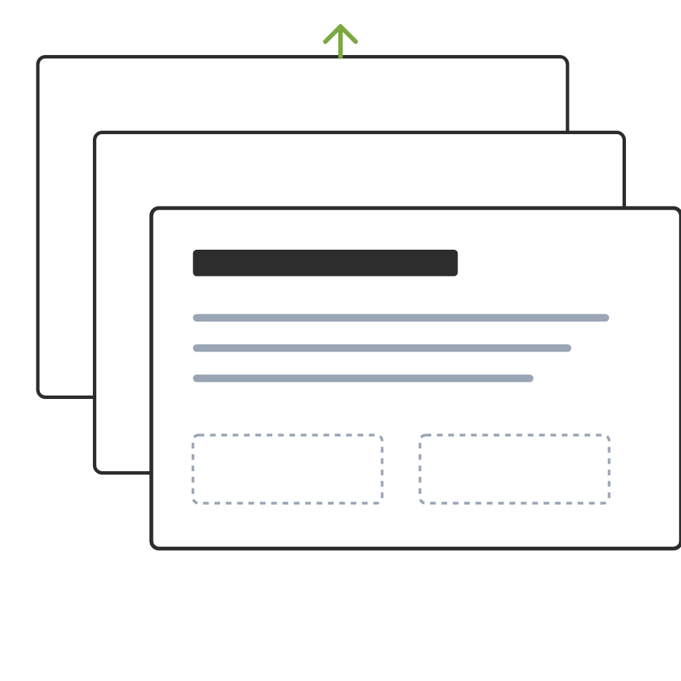
STEP 01 — スライドを送る
テンプレートも、レイアウトも、フォントも、こちらでは触りません。 あなたが作ったままの形で受け取ります。
STEP 01
UPLOAD ・ INTAKE
スライドを、 そのまま送る。
.pptx ファイルを一つお預けください。社内のスタイルガイドや既存のレイアウトはそのままに、ナレーション処理だけを上に重ねます。
「再デザインされて返ってくる」ことはありません。お渡しした見た目のまま、声だけが追加されて戻ります。
SUPPORTED
SECURITY
.pptx (PowerPoint 2016+)
SOC 2 Type II
Up to 200 slides / 250MB
Files deleted within 30 days
UPLOAD
·
WRITE
·
VOICE
·
EMBED
·
PRESENT
@Scilong.llc All Rights Reserved.
3 / 8

Slide 3
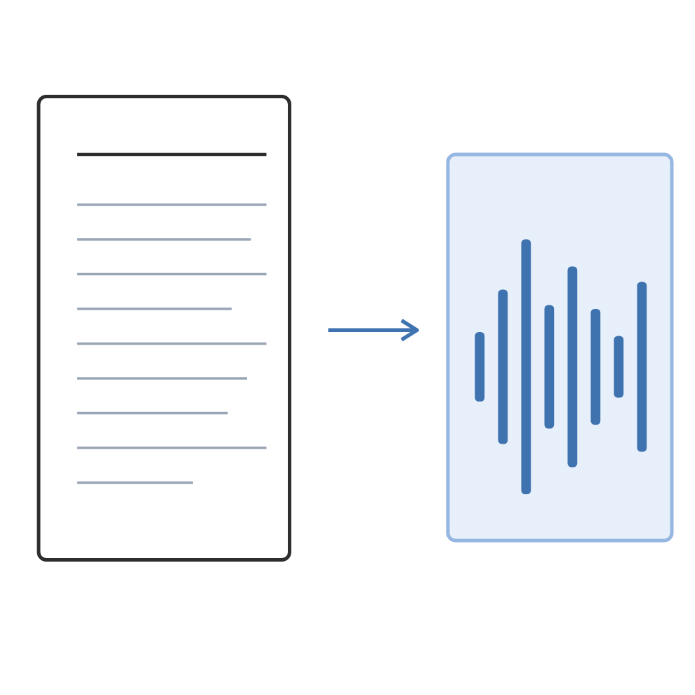
STEP 02 — 台本を書き、声に変える
スライドの内容を読み解き、話し言葉のナレーション台本 を起こして、自然な音声に合成します。
STEP 02
SCRIPT ・ SYNTHESIZE
AI が台本を書き、 声に変える。
各スライドの内容を読み解き、話し言葉のナレーション台本を起こします。それを自然な音声に合成して、声をつくります。
固有名詞や読み方を辞書に登録すれば、社名や製品名も正確に発音します。
VOICE
STYLE
Japanese · English
Conversational, business-formal
Male / Female / Neutral
Custom prompts supported
UPLOAD
·
WRITE
·
VOICE
·
EMBED
·
PRESENT
@Scilong.llc All Rights Reserved.
4 / 8

Slide 4
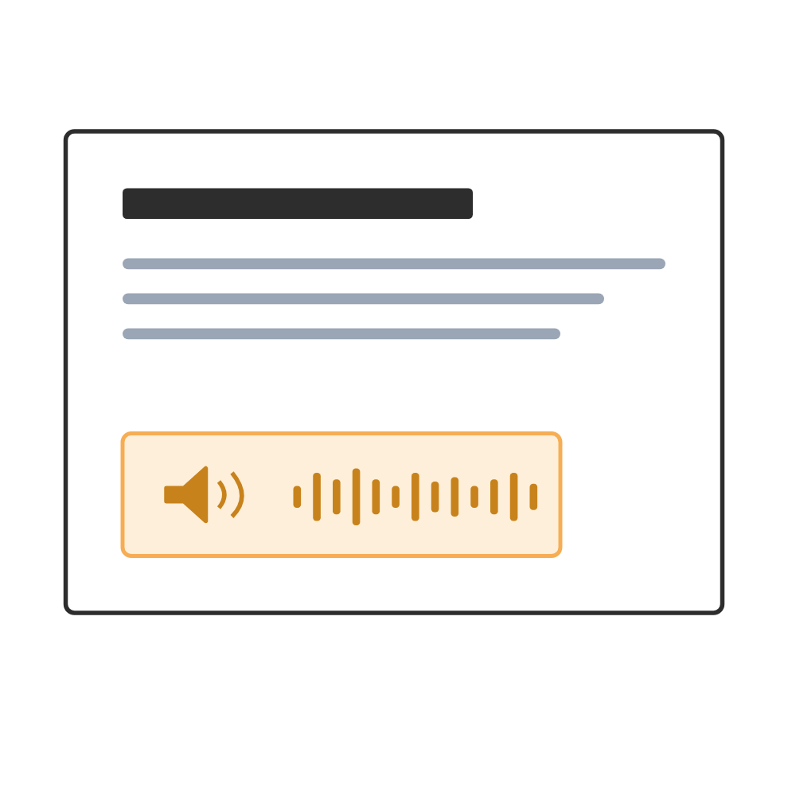
STEP 03 — スライドに埋め込む
音声は外部リンクではなく、各スライドに対応した audio として PPTX の中に直接埋め込み。
STEP 03
EMBED ・ PACKAGE
スライドの 中に、住まわせる。
音声は外部リンクではありません。各スライドに対応した audio として、PPTX の中に直接埋め込んで返します。
そのまま社外に共有しても、別の PowerPoint で開いても、声はちゃんとついていきます。
FORMAT
COMPATIBILITY
Embedded audio (M4A)
PowerPoint, Keynote,
~1.5 MB / minute
Google Slides import
UPLOAD
·
WRITE
·
VOICE
·
EMBED
·
PRESENT
@Scilong.llc All Rights Reserved.
5 / 8

Slide 5
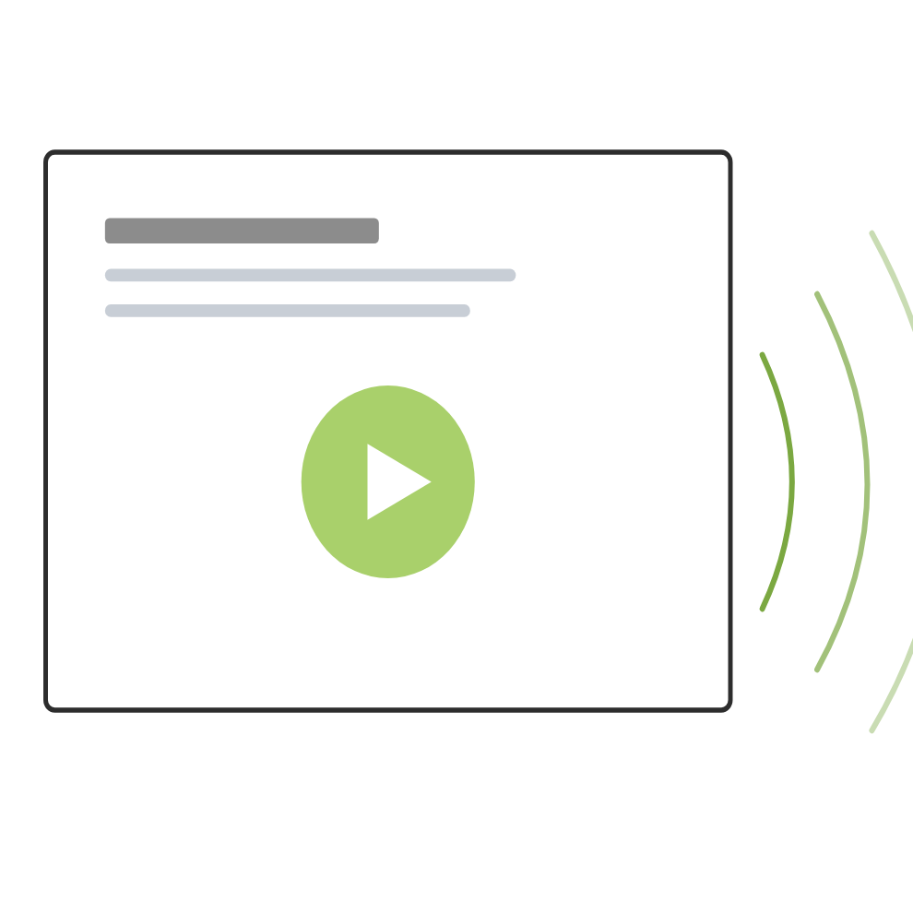
STEP 04 — スライドが、しゃべりだす
受け取った瞬間から、デッキは自分で発表を始められます。
STEP 04
PRESENT ・ DELIVER
スライドが、 しゃべりだす。
受け取った瞬間から、デッキは自分で発表を始められます。共有しても、書き出しても、声はちゃんとついていきます。
動画として書き出すことも、自動再生のキオスクモードで設置することもできます。
EXPORT
USE CASES
.pptx, .mp4 (1080p),
Sales decks · IR · Training
HTML self-host
Async briefings
UPLOAD
·
WRITE
·
VOICE
·
EMBED
·
PRESENT
@Scilong.llc All Rights Reserved.
6 / 8

